Slide 1
采桑子
采桑子，词牌名，又名“丑奴儿令”“丑奴儿”“罗敷媚歌”“罗敷媚”等。唐代教坊曲有《杨下采桑》，调名本此。汉代乐府诗《陌上桑》：“秦氏有好女，自名为罗敷。罗敷喜蚕桑，采桑城南隅。”此曲应是乐府旧曲《采桑》而入燕乐者。以和凝《采桑子·蝤蛴领上诃梨子》为正体，双调四十四字，前后段各四句三平韵。另有四十八字前后段各四句两平韵一叠韵；五十四字前段五句四平韵，后段五句三平韵的变体，代表作有欧阳修《采桑子·群芳过后西湖好》等。
课程目标：1.知春秋而知时光之短暂； 2.读宋词，体会“辞外之意”。

Slide 2
格律对照
正体
格律对照例词：《采桑子·蝤蛴领上诃梨子》
中平中仄平平仄，中仄平平。中仄平平，中仄平平中仄平。
蝤蛴领上诃梨子，绣带双垂。椒户闲时，竞学摴蒱赌荔枝。
中平中仄平平仄，中仄平平。中仄平平，中仄平平中仄平。
丛头鞵子红编细，裙窣金丝。无事颦眉，春思翻教阿母疑。
变体一
格律对照例词：《添字采桑子·窗前谁种芭蕉树》
平平平仄平平仄？平仄平平。平仄平平，仄仄平平，平仄仄平平。
窗前谁种芭蕉树？阴满中庭。阴满中庭，叶叶心心，舒卷有余情。
平平仄仄平平仄，仄仄平平。仄仄平平，平仄平平，仄仄仄平平。
伤心枕上三更雨，点滴凄清。点滴凄清，愁损离人，不惯起来听。
变体二
格律对照例词：《采桑子·王孙去后无芳草》
平平仄仄平平仄，仄仄平平，平仄平平。仄仄平平仄仄平，平仄仄平平。
王孙去后无芳草，绿遍香阶，尘满妆台。粉面羞搽泪满腮，教我甚情怀。
仄平平仄平平仄，仄仄平平，平仄平平。平仄平平仄仄平，仄仄仄平平。
去时梅蕊全然少，等到花开，花已成梅。梅子青青又带黄，兀看未归来。

Slide 3
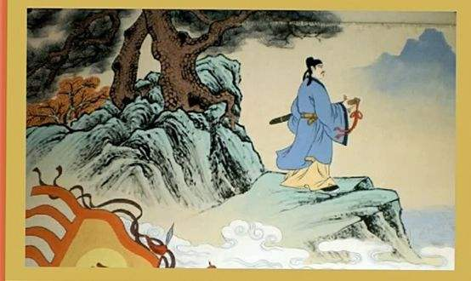
丑奴儿·书博山道中壁
辛弃疾 宋
少年不识愁滋味，爱上层楼。爱上层楼。为赋新词强说愁。
而今识尽愁滋味，欲说还休。欲说还休。却道天凉好个秋。
链接：https://baike.baidu.com/item/%E4%B8%91%E5%A5%B4%E5%84%BF%C2%B7%E4%B9%A6%E5%8D%9A%E5%B1%B1%E9%81%93%E4%B8%AD%E5%A3%81/6975372?fr=aladdin
注释：1.博山：在今江西省广丰县西南。因状如庐山香炉峰，故名。淳熙八年（1181）辛弃疾罢职退居上饶，常过博山。
2.少年：指年轻的时候。不识：不懂，不知道什么是。陈慥《无愁可解》：“光景百年，看便一世，生来不识愁味。”
“为赋”句：为了写出新词，没有愁而硬要说有愁。强（qiǎng），勉强地，硬要。
3.识尽：尝够，深深懂得。
4.欲说还（huán）休：内心有所顾虑而不敢表达。李清照《凤凰台上忆吹箫·香冷金猊》词：“生怕闲愁暗恨，多少事欲说还休。”休，停止。
背景：此词是辛弃疾被弹劾去职、闲居带湖时所作，创作时间在宋孝宗淳熙八年（1181年）至宋光宗绍熙三年（1192年）间。辛弃疾在带湖居住期间，常到博山游览，博山风景优美，他却无心赏玩。眼看国事日非，自己无能为力，一腔愁绪无法排遣，遂在博山道中一壁上题了这首词。
此词通篇言愁，上片描绘出少年涉世未深却故作深沉的情态，下片写出满腹愁苦却无处倾诉的抑郁，通过“少年”时与“而今”的对比，表达了作者受压抑、遭排挤、报国无门的痛苦之情。全词突出地渲染了一个“愁”字，以此作为贯串全篇的线索，构思精巧，感情真率而又委婉，言浅意深，令人回味无穷。

Slide 4
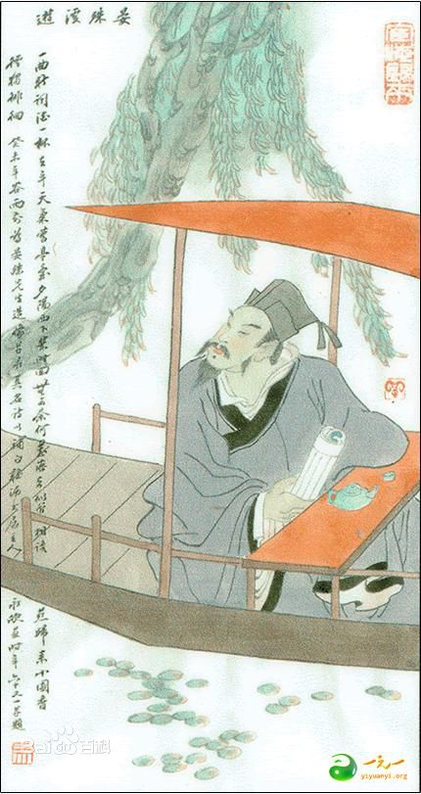
采桑子·时光只解催人老
晏殊 宋
时光只解催人老，不信多情，长恨离亭，泪滴春衫酒易醒。
梧桐昨夜西风急，淡月胧明，好梦频惊，何处高楼雁一声？
链接：https://baike.baidu.com/item/%E9%87%87%E6%A1%91%E5%AD%90%C2%B7%E6%97%B6%E5%85%89%E5%8F%AA%E8%A7%A3%E5%82%AC%E4%BA%BA%E8%80%81/10130405?fr=aladdin
注释：1.只解：只知道。
2.不信：不理解。
3.离亭：古代人在长事短亭间送别．因此称这些亭子为离亭。亭：建在路上供行人休歇的长亭。
4.春衫：春天所穿的衣服。此处指年少时穿的衣服，唐代张籍《白纻歌》：“皎皎白纻白且鲜．将作春衫称少年。”
5.淡：惨淡清冷。
6.胧（lóng）明：模糊不清，此指月光不明。胧，朦朦胧胧。
7.频：屡次。
8.高楼雁一声：化用自唐代韩偓《生查子》：“空楼雁一声，远屏灯半灭。
译文：时光只知道每时每刻催人变老，却并不理解人世间的多情，你看那长亭送别时，伤心的泪水滴到衣衫上，连喝醉酒也不能使自己忘却烦恼。
昨天夜里，梧桐树的叶子在西风中急促地响着，月色朦胧而惨淡，我的美梦不断地被惊醒，不知何处的高楼上传来大雁凄厉的叫声。
这是晏殊一首脍炙人口之作。短短四十四个字，写出人生一种深沉的感慨。音节嘹亮，情感郁勃，如同天际的雁唳。虽然是那样短促的数声，却悲凉凄紧，盘旋回荡，使人心情无法立刻平息下来。不过它虽然使人沉思，惹起人们一缕闲愁，却不会使人们觉得透不过气。它那强力震撼的幅度，恰好维持在情感能容纳的宽度之内，因而人的感动是在情感的振幅之内回荡。它引起深深的赞叹，使读者浮起对人生的许多联想，正如一杯真正醇美的酒产生的魅力。

Slide 5
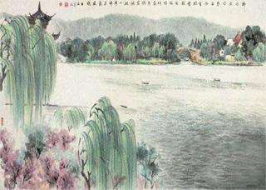
采桑子·群芳过后西湖好
欧阳修 宋
群芳过后西湖好，狼籍残红。飞絮濛濛。垂柳阑干尽日风。
笙歌散尽游人去，始觉春空。垂下帘栊。双燕归来细雨中。
链接：https://baike.baidu.com/item/%E9%87%87%E6%A1%91%E5%AD%90%C2%B7%E7%BE%A4%E8%8A%B3%E8%BF%87%E5%90%8E%E8%A5%BF%E6%B9%96%E5%A5%BD/3005710?fr=aladdin
注释：1.群芳过后：百花凋零之后。群芳，百花。西湖：指颍州西湖，在今安徽阜阳西北，颖水和诸水汇流处，风景佳胜。
2.狼籍残红：残花纵横散乱的样子。残红，落花。狼籍，同“狼藉”，散乱的样子。
3.濛濛：今写作“蒙蒙”。细雨迷蒙的样子，以此形容飞扬的柳絮。
4.阑干：横斜，纵横交错。
5.笙歌：笙管伴奏的歌筵。散：消失，此指曲乐声停止。去：离开，离去。
6.帘栊：窗帘和窗棂，泛指门窗的帘子。
译文：虽说是百花凋落，暮春时节的西湖依然是美的，残花轻盈飘落，点点残红在纷杂的枝叶间分外醒目；柳絮时而飘浮，时而飞旋，舞弄得迷迷蒙蒙；杨柳向下垂落，纵横交错，在和风中随风飘荡，摇曳多姿，在和煦的春风中，怡然自得，整日轻拂着湖水。
游人尽兴散去，笙箫歌声也渐渐静息，才开始觉得一片空寂，又仿佛正需要这份安谧。回到居室，拉起窗帘，等待着燕子的来临，只见双燕从蒙蒙细雨中归来，这才拉起了帘子。
这是欧阳修晚年退居颍州时写的十首《采桑子》中的第四首，抒写了作者寄情湖山的情怀。虽写残春景色，却无伤春之感，而是以疏淡轻快的笔墨描绘了颍州西湖的暮春景甚爱颍州西湖风光，创造出一种清幽静谧的艺术境界。而词人的安闲自适，也就在这种境界中自然地表现出来。情景交融，真切动人。词中很少修饰，特别是上下两片，纯用白描，却颇耐寻味。

Slide 6
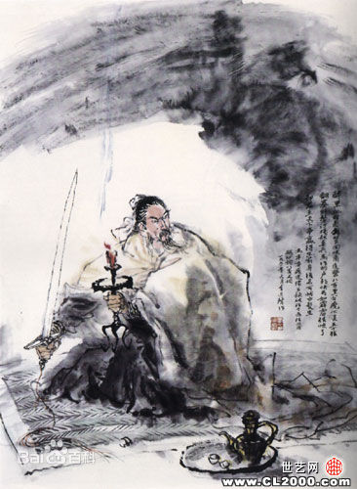
采桑子·彭浪矶
朱敦儒 宋
扁舟去作江南客，旅雁孤云。万里烟尘。回首中原泪满巾。
碧山对晚汀洲冷，枫叶芦根。日落波平。愁损辞乡去国人。
链接：https://baike.baidu.com/item/%E9%87%87%E6%A1%91%E5%AD%90%C2%B7%E5%BD%AD%E6%B5%AA%E7%9F%B6/10293095?fr=aladdin
注释：1.彭浪矶：在江西省彭泽县长江南岸。
2.扁舟：小舟。
3.汀洲：水中或水边的平地。
译文：乘舟避难江南，就像失群的大雁，孤独的浮云。穿梭在连绵的烟尘之中，回国中原已泪满斤。
碧山对着水边的平地有丝丝凉意，看着枫树叶和芦苇根。太阳落山了水波平静了怨恨离开了家乡。
背景：这首词题为“彭浪矶”，是在靖康之变后，词人离开故乡洛阳南下避难，经江西彭浪矶往两广途中创作的，是作者怀念中原故土的一首词。整首词于清婉中含沉重的伤时感乱之情，流丽而有沉郁之致。全篇清婉而又沉郁，有慷慨悲歌之新境界。
全篇以景寄情，动静交错，色调苍暗。用“扁舟”、 “旅雁”、“孤云”、 “汀洲冷”、 “枫叶芦根”等典型的深秋景物，烘托出诗人的凄楚情怀，同时也流露出了对国事的忡忡忧虑，唱出了时代的悲凉之音。

Slide 7
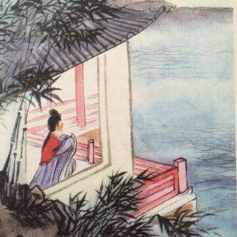
采桑子·恨君不似江楼月
吕本中 宋
恨君不似江楼月，南北东西。南北东西。只有相随无别离。
恨君却似江楼月，暂满还亏。暂满还亏。待得团圆是几时。
链接：https://baike.baidu.com/item/%E9%87%87%E6%A1%91%E5%AD%90%C2%B7%E6%81%A8%E5%90%9B%E4%B8%8D%E4%BC%BC%E6%B1%9F%E6%A5%BC%E6%9C%88/7249442?fr=aladdin
注释：1.君：这里指词人的妻子。一说此词为妻子思念丈夫。江楼：靠在江边的楼阁。
2.暂满还亏：指月亮短暂的圆满之后又会有缺失。满，此指月圆；亏，此指月缺
译文：可恨你不像江边楼上高悬的明月，不管人们南北东西四处漂泊，明月都与人相伴不分离。
可恨你就像江边楼上高悬的明月，刚刚圆满就又缺了，等到明月再圆不知还要等到何时。
赏析：这首词写的是离别之情。上片写他宦海浮沉，行踪不定 ，南北东西漂泊的生活 ，经常在月下怀念君（指他的妻子 ），只有月亮来陪伴他。词中表面上说“恨君 ”，实际上是思君。表面上说只有月亮相随无离别，实际上是说跟君经常在别离。下片借月的暂满还亏，比喻他跟君的暂聚又别。这首词的特色富有民歌风味。民歌是感情自然流露，不用典故，是白描。这首词正是真情的自然流露，也是白描。民歌往往采用重复歌唱的形式，这首词也一样。不仅由于《采桑子》这个词调的特点，象“南北东西”，“暂满还亏”两句是反复的；就是上下两片，也有加以变化的重复，如“恨君不似江楼月”与“恨君却似江楼月”只有一字之差，象民歌中的重叠一样。还有，民歌也往往用比喻，这首词的“江楼月”，正是比喻。

Slide 8
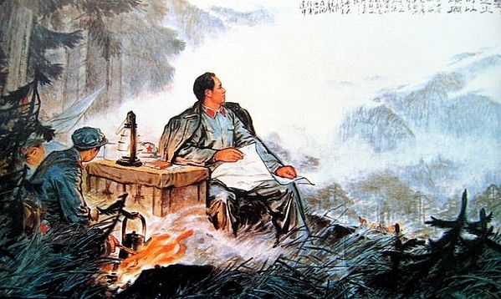
采桑子·重阳
毛泽东
人生易老天难老，岁岁重阳。今又重阳，战地黄花分外香。
一年一度秋风劲，不似春光。胜似春光，寥廓江天万里霜。
链接：https://baike.baidu.com/item/%E9%87%87%E6%A1%91%E5%AD%90%C2%B7%E9%87%8D%E9%98%B3/5958155?fr=aladdin
注释：1.重阳：农历九月九日为重阳节。《易》以阳爻为九，九九相叠，故名重阳，又称重九。杜甫《九日五首》之一：“重阳独酌杯中酒，抱病起坐江上台。另外，作者的原稿中原无词题，后加为《重阳》，并调整了原稿的顺序，因而这首词的版本不一，上下阕位置可以互换。此版本为最先发表于1962年5月号的《人民文学》的版本。
2.人生易老天难老：人生有尽，天道无穷。李贺《金铜仙人辞汉歌》:“天若有情天亦老。”此反用其意。
3.岁岁：年年。
4.今又重阳：此重阳是指诗人在战地重逢的重阳，1929年的重阳。
5.战地黄花分外香：也作“但看黄花不用伤”。战地：这里指闽西农村根据地，当时这里外有敌人包围，内有地主民团的扰乱。黄花：指菊花。依五行之律秋属金，金之色黄，而菊花秋日开放，故曰黄花。《礼记·月令》：“季秋之月，鞠有黄华。”古人重阳有饮酒赏菊之风俗。张翰《杂诗》：“黄花如散金。”李白《九日龙山歌》：“九日龙山饮，黄花笑逐臣。”初稿作“但看黄花不用伤”，改后更显从容气度。分外：格外。
6.劲：强劲。
7.不似：不类似，不像。
8.胜似春光：是说秋风比春光更美，是主观感受。
9.寥廓江天万里霜：指广阔和泛着白霜的天空。寥廓：指宇宙的广阔，也指广阔高远。江天：指汀江流域的天空。
此词作于1929年的重阳节（10月11日）。此时距离毛泽东领导的秋收起义也有两年了。而此一阶段毛泽东过得并不舒心：红四军第七次代表大会落选，丢掉了前委书记的职务，前委书记的职务由陈毅同志代替，他的游击战术被冠以“流寇主义”，被指会像黄巢和李自成一样难成大器，而他在会上强调党对军队的领导必须加强，又被冠以有“形成家长制度的倾向”，遭到部下的反对；身染疟疾，缺乏科学的医治，并且在永定县苏家坡养病期间差一点儿被捕；红四军第八次代表大会召开，他被担架抬到上杭县城继续养病，却没有恢复前委书记的职务。当是时，毛泽东在上杭县城的临江楼上养病，重阳佳节来到，院子里的黄花如散金般盛开。重阳，一个秋高气爽、登高壮观天地间的日子，一个把酒临风、月下赏菊、遍插茱萸怀念先人的节日，毛泽东的梦想和现实再一次发生了位移，因而作了此词。

